Slide 1

G E T F L E X
영화 예매 웹 서비스
신입개발자 이용준
yj3172@naver.com 010-3905-1778

Slide 2

영화 그 이상
1
More than more
완벽한 것은 없다.
항상 그 이상의 다양한 정보를 원하는 소비자들.
정보의 바다인 웹에서
정보의 접점이 되어야 한다
기획 의도

Slide 3


기획의도
1
정보의 생산
정보의 재활용
회원가입
영화 게시판
영화 뉴스
API 활용하여 새로운 데이터 창출
웹 데이터 수집 및 저장
“ 비교하고 영화 보자 스마트 소비자! ”
후기 평론 가격 위치 등 다양한 정보 비교하기 스마트 영화 예매 서비스

Slide 4










개발 환경
2
Java Html5 Css3 jquery nodejs Ajax
개발 과정
Jsp mybatis Mysql Apache Tomcat 5.7

Slide 5
개발 과정
목록 별 사용 패턴 및 기능
2
1. 메인 페이지 (API 활용)
5. 댓글 기능 (mybatis)
오픈 API를 활용한 DB 데이터생성
Crawling (Jsoup Selenium)
Node js를 활용한 정기적 이미지수정
Ajax를 활용한 실시간 댓글 관리
6. 회원가입 및 로그인 (순수 JSP)
2. 영화 예매 (mybatis)
CRUD
Optional을 통한 null방어
Ajax 기반 예매시스템 관리
3. 영화 매거진 (MVC)
7. 영화 조회(API 활용)
CRUD
Limit을 이용한 페이징
네이버 오픈 API 활용
4. 이벤트 (MVC2)
CRUD
Cursor 형식의 페이징

Slide 6
개발 과정
2-1.메인 페이지
2
주요 기능
문제점
왜 Node JS를 활용 하였는가?
왜 Node JS를 활용 하였는가?

Slide 7
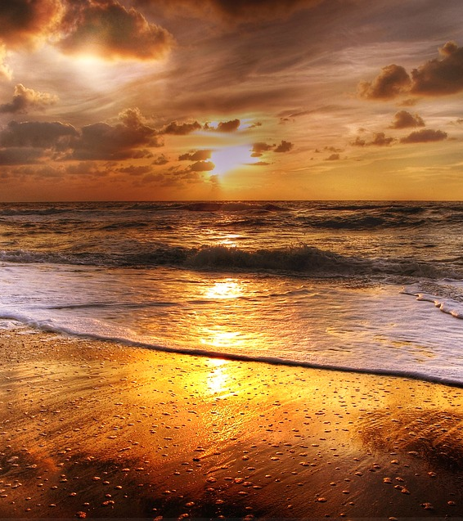
SUNSET
3
내 마음이 가난해서 보여줄 건 상처 밖에 없었어
받아본 적이 없어서 줄 수 없었던 사랑이야 미안해
Copyrights ⓒ Slug. All rights reserved.

Slide 8
SUNSET
3
ENTER THE CONTENTS
ENTER THE CONTENTS
I believe that someone like you. I like pizza. I already know that you want to meet me.
I believe that someone like you. I like pizza. I already know that you want to meet me.
CONTENTS 29%
CONTENTS 50%
ENTER THE CONTENTS
ENTER THE CONTENTS
I believe that someone like you. I like pizza. I already know that you want to meet me.
I believe that someone like you. I like pizza. I already know that you want to meet me.
CONTENTS 70%
CONTENTS 98%
Copyrights ⓒ Slug. All rights reserved.

Slide 9
SUNSET
4
열여덟의 너와 열두 해 후
지금 나의 마음이 같다면
난 너를 사랑하고 너를 사랑하는 이 마음도 사랑한다고 말해
Copyrights ⓒ Slug. All rights reserved.

Slide 10
SUNSET
ENTER THE CONTENTS
4
I believe that someone like you. I was broken my heart. But now, I am standing again.
1
2
3
Something
Something
Something
I believe that someone like you. Enter something here.
I believe that someone like you. Enter something here.
I believe that someone like you. Enter something here.
Copyrights ⓒ Slug. All rights reserved.

Slide 11

Movie, Byun-san.
THANK YOU
Slug.
Copyrights ⓒ Slug. All rights reserved.

